Slide 1
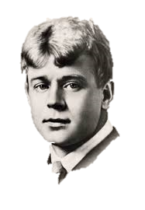

Жизнь и творчество
Сергея Александровича Есенина
(1895-1925)
«Его поэтическое слово – это исповедь, как родник, бьющая из сокровенной глубины сердца. Если бы я был ваятелем, я бы изобразил Сергея Есенина человеком, несущим на протянутой ладони собственное сердце» (Сергей Смирнов).
Гривенская сельская Библиотека 2020 год

Slide 2
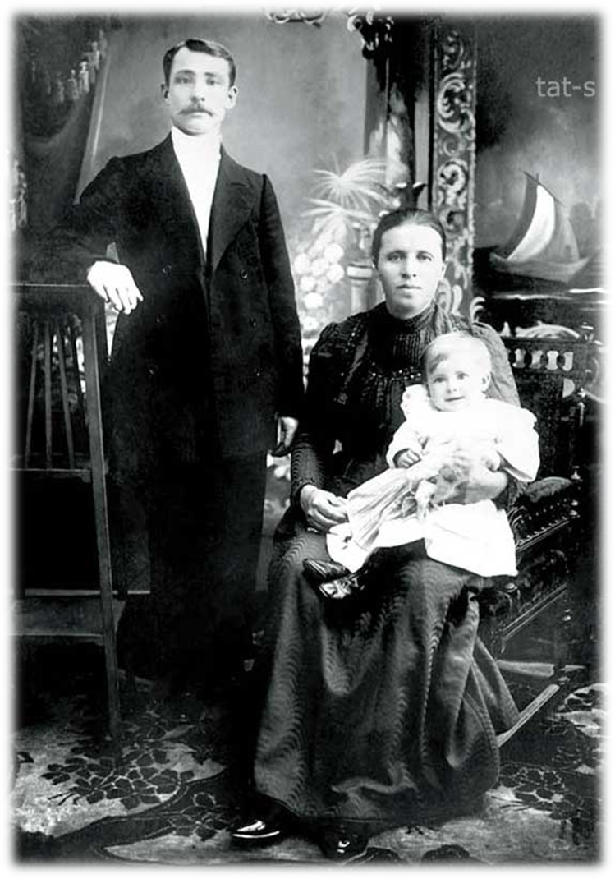
Биография
Сергей Александрович Есенин родился 21 сентября 1895 года в селе Константиново Рязанской губернии в семье зажиточных крестьян Александра Никитича и Татьяны Фёдоровны Есениных.
Родители Сергея Есенина.

Slide 3
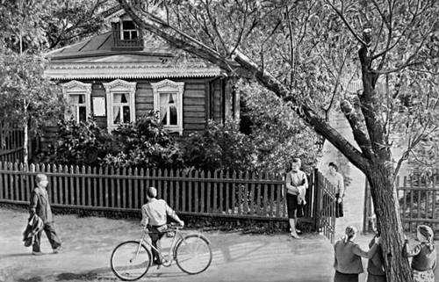
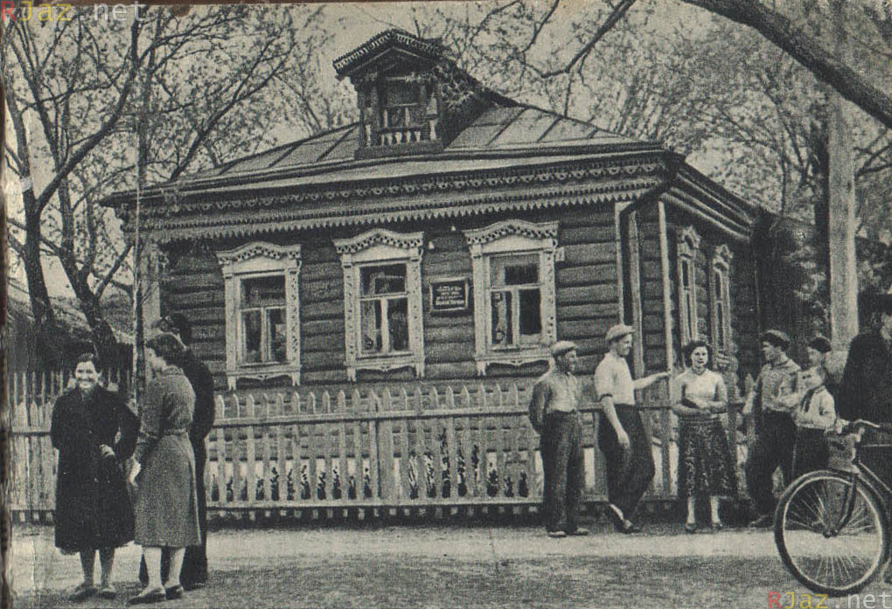
Село Константиново Рязанская губерния. Дом , где родился С.А.Есенин

Slide 4
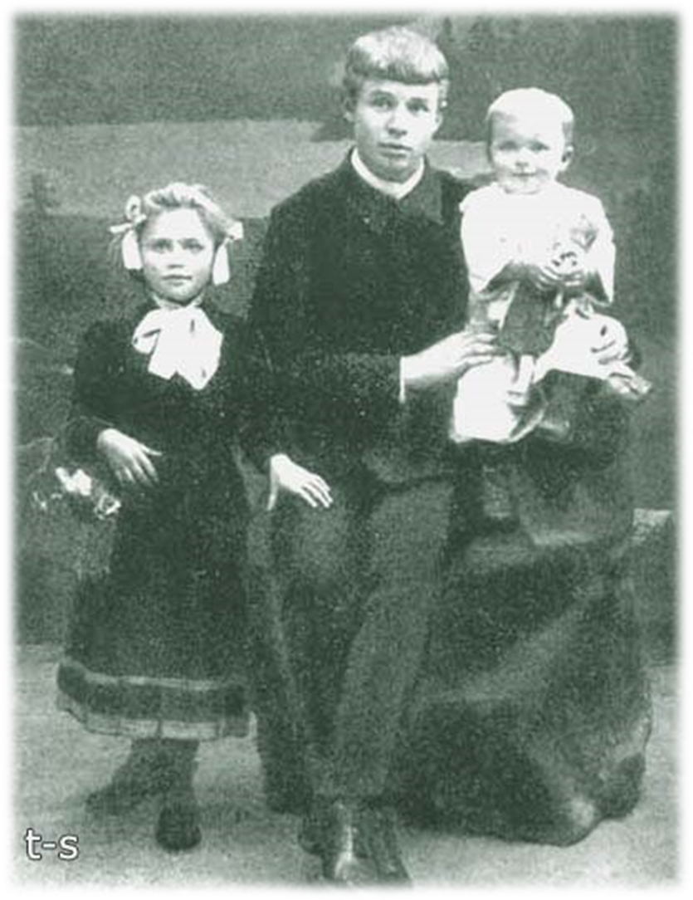
В 1904г. Сергея Есенина поступил в Константиновскую земскую школу, где он учился пять лет. В 1909г. окончил Кземскую школу и родители определили Сергея в церковно-приходскую школу в селе Спас-Клепики. В 1912г. Сергей Александрович Есенин, окончив учительскую школу, переехал в Москву и поселился у отца в общежитии для приказчиков. Отец устроил Сергея работать в контору, но вскоре Есенин ушёл оттуда и устроился работать в типографию И.Сытина в качестве помощника корректора.
Сергей Есенин с сестрами Екатериной и Александрой

Slide 5
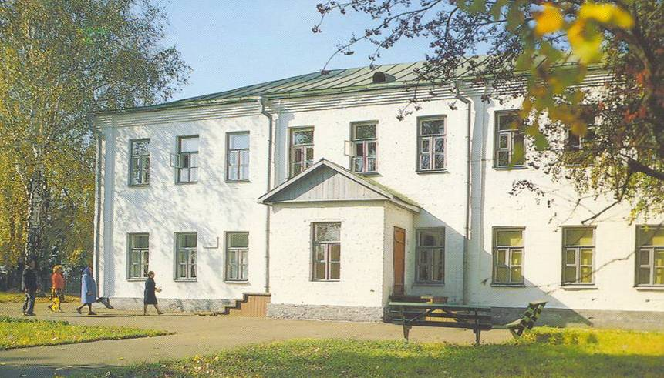
Спас-Клепиковская учительская школа

Slide 6
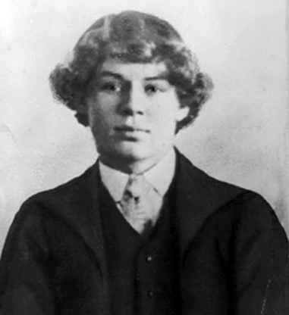
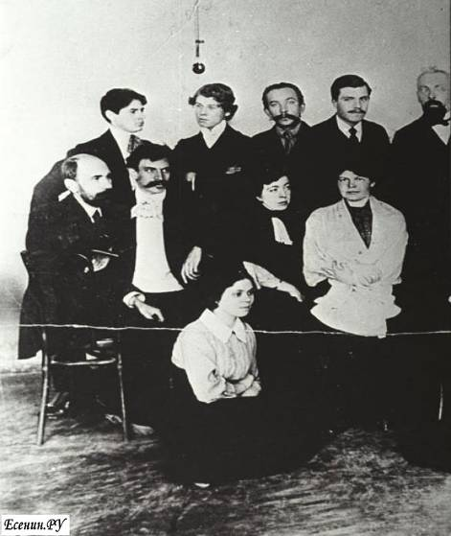
Сергей Есенин с работниками
типографии, 1914 год
В Семнадцать лет уехал в Москву, где работал корректором в типографии; продолжал писать стихи. В 1912 году поступил в Народный университет А.Шанявского на историко-философское отделение, где проучился полтора года.
Есенин, 1914 год, Москва

Slide 7
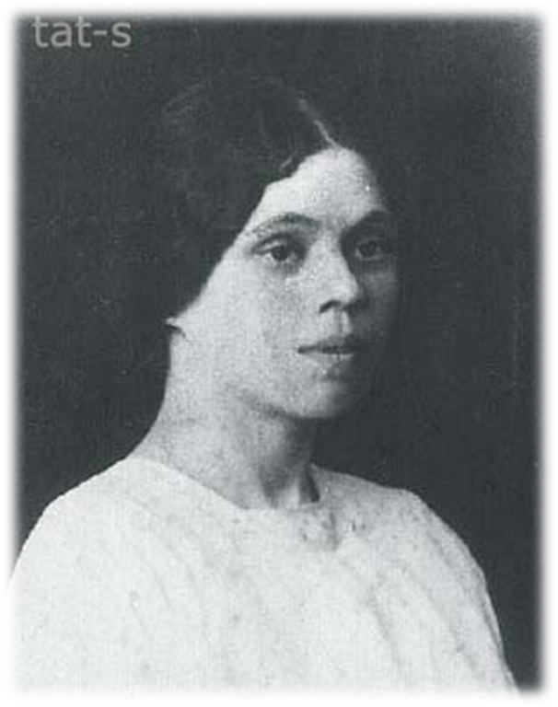
Осенью 1913 Сергей Есенин (18 лет) вступил в гражданский брак с Анной Романовной Изрядновой.
21 декабря 1914 года у них родился сын Юрий (Георгий).
Далее события сложились так , что они расстались.
Анна Романовна Изряднова (1891 - 1946).
Фото - 1910-e годы.

Slide 8
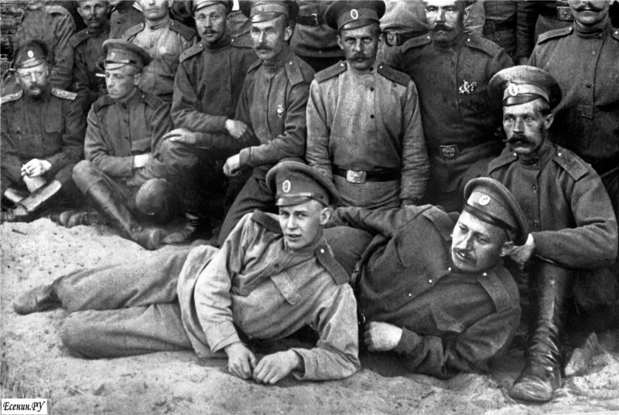
С. А. Есенин среди персонала полевого Царскосельского военно-санитарного поезда № 143. 1916 г., июнь. Черновцы.
В январе 1916 года Есенина призвали на военную службу.
Весной молодого поэта приглашают читать стихи императрице, что в будущем помогает ему избежать фронта.

Slide 9
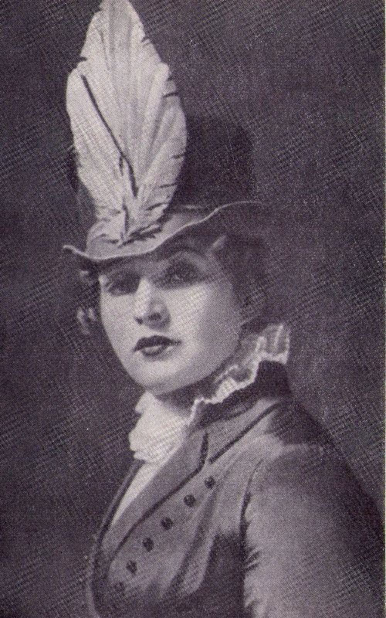
Весной 1917 года Сергей
Есенин в редакции газеты «Дело народа» знакомится с Зинаидой Райх, в июле того же года они венчаются. От этого брака у Есенина родилась дочь Татьяна и сын Константин.
В это время разворачивалась Октябрьская революция, которую поэт принял безоговорочно.
Зинаида Райх

Slide 10
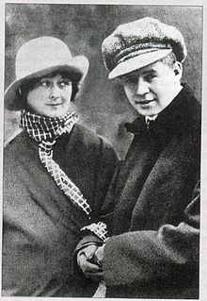
Осенью 1921 года в мастерской Г. Б. Якулова Есенин познакомился с танцовщицей Айседорой Дункан, на которой он через полгода женился. Газета «Известия» опубликовала записи Есенина об Америке «Железный Миргород». Брак с Дункан распался вскоре после их возвращения из-за границы.
Есенин и Айседора Дункан, 1922

Slide 11
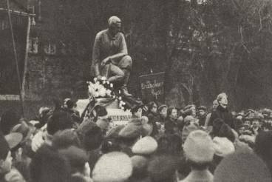
Есенин и революция.
«Небо – как колокол,
Месяц – язык,
Мать моя – родина,
Я – большевик».
Есенин выступает на открытии памятника поэту Алексею Кольцову в Москве в 1918 г.

Slide 12
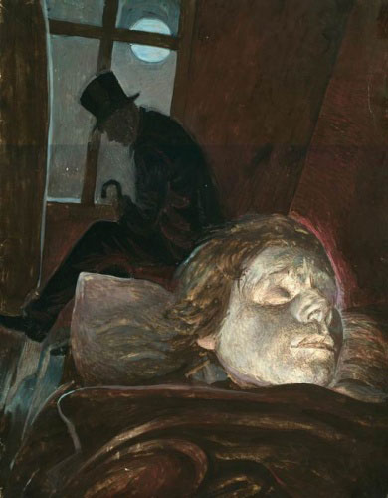
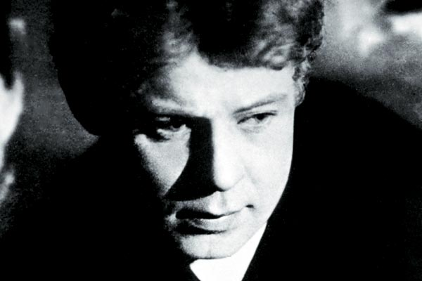
«Друг мой, друг мой,
Я очень и очень болен.
Сам не знаю, откуда взялась эта боль.
То ли ветер свистит
Над пустым и безлюдным полем,
То ль, как рощу в сентябрь,
Осыпает мозги алкоголь».
Незадолго до смерти Есенин создает трагическую поэму "Черный человек«, в которой прошедшая жизнь предстает поэту частью ночного кошмара.

Slide 13
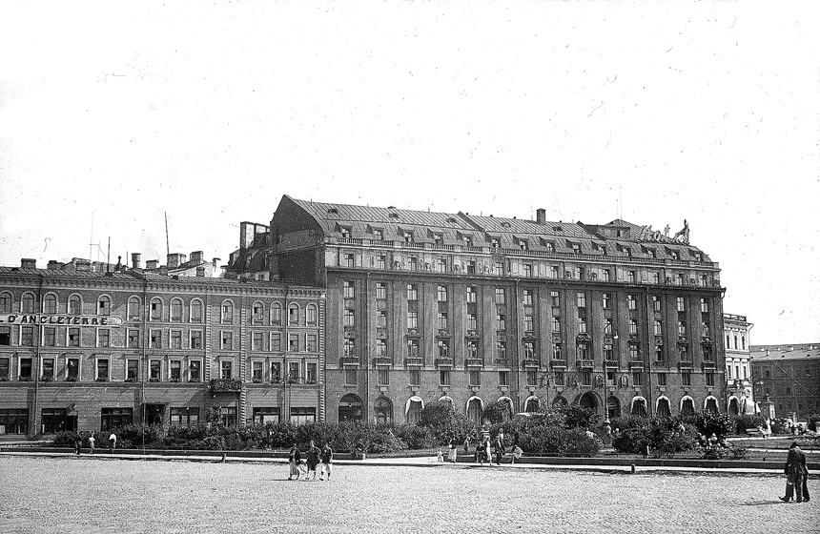
Трагический финал.
Прервав курс лечения, 23 декабря Есенин поехал в Ленинград, где в ночь на 28 декабря в состоянии глубокой душевной депрессии в гостинице «Англетер» повесился. Последнее его стихотворение — «До свиданья, друг мой, до свиданья…» — было написано в этой гостинице кровью поэта.
Гостиница Англетер (слева)

Slide 14
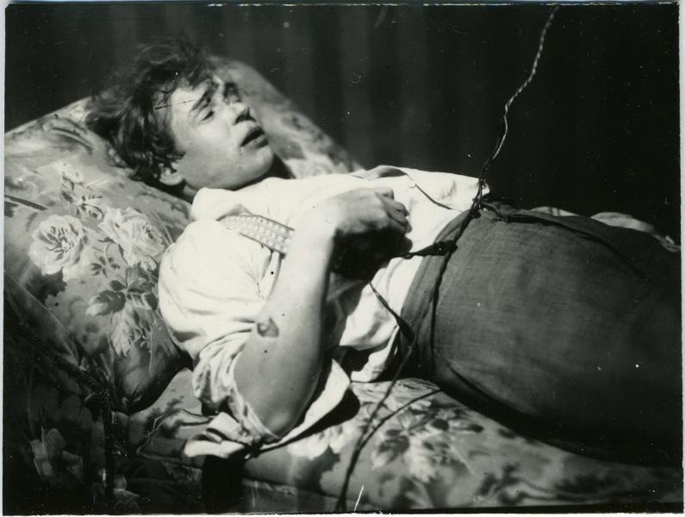
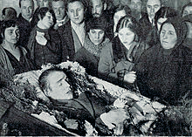
Посмертное фото Есенина
Похороны. Слева — вторая жена Есенина Зинаида Райх (с поднятой рукой) и Всеволод Мейерхольд, справа — сестра Екатерина и мать Татьяна Фёдоровна

Slide 15
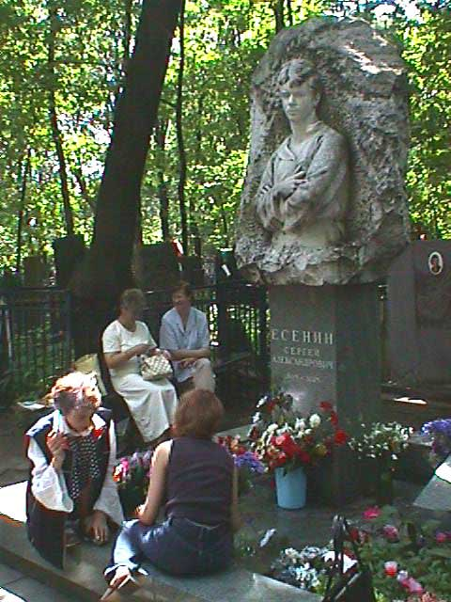
Память о поэте.
Похоронен Есенин в Москве на Ваганьковском кладбище. Как национальное достояние оберегает народ все, что связано с жизнью и творчеством поэта. В любое время года бесконечным потоком идут к Есенину люди.

Slide 16
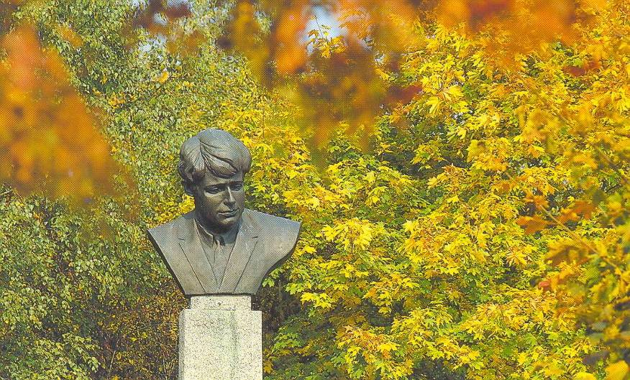
Памятник С. Есенину в селе Есенино (бывшее Константиново)

